Slide 1
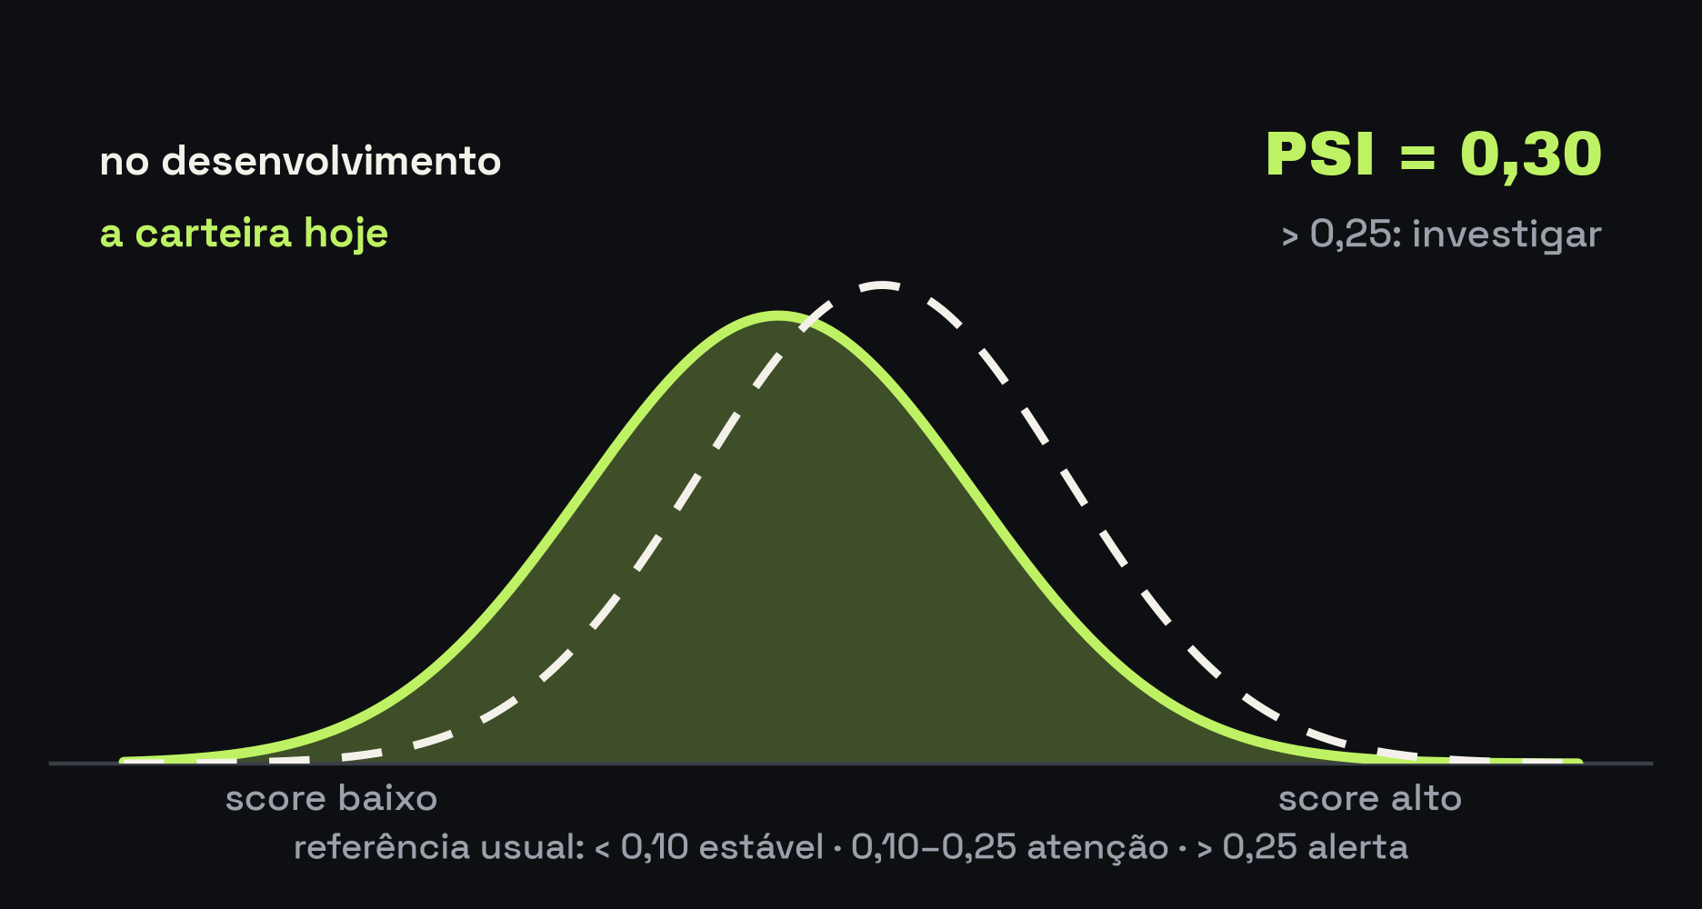

GLOSSÁRIO DE RISCO — VERBETE 04
PSI
population stability index, o termômetro de drift
Compara a distribuição do score de hoje com a da época do desenvolvimento: mede o quanto a população escorregou por baixo do modelo.
Modelo não quebra com estrondo. A população muda em silêncio — e o score vira outro sem avisar.
→ Comenta: de quanto em quanto tempo você olha o seu?
Richard Guilherme · ciência de dados & risco de crédito

